Slide 1




Slide 2



thước kẻ
dược sĩ
lướt ván
lướt sóng
ước mơ

Slide 3

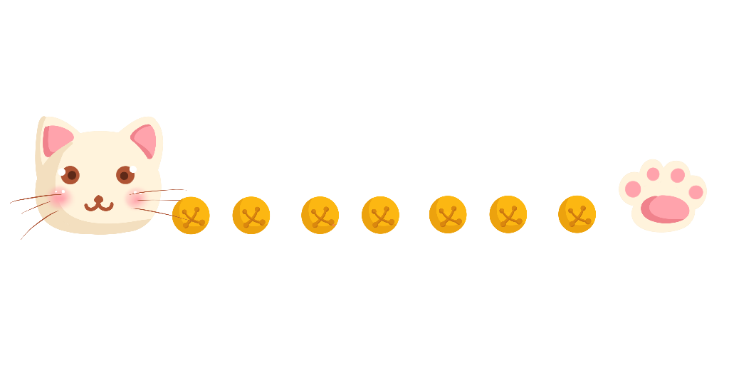
Quy ước
Lướt thướt
KHỞI ĐỘNG NÀO ?
Cái lược
Bước đi

Slide 4



Hoa mướp vàng ươm, bướm bay
rập rờn.
ướp
ươm
ươm

Slide 5
ươm
ươp
2
Đọc
b
ươm
bướm

Slide 6
ươm
ươp
2
Đọc
b
ươm
bướm
chườm
đượm
gươm
ướm
lượm
mướp
nượp
ướp

Slide 7
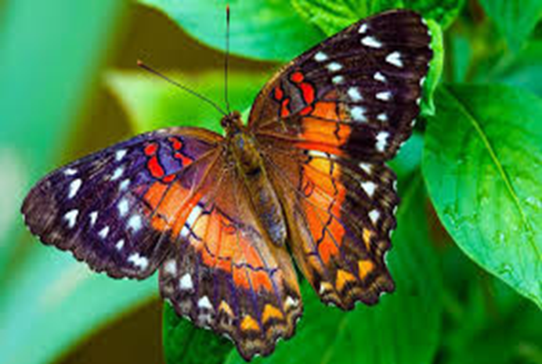
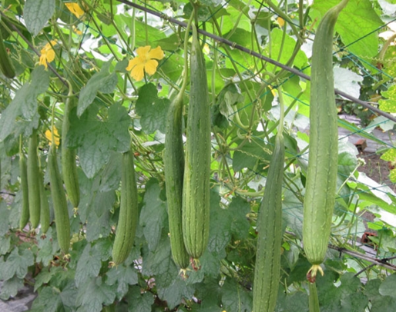
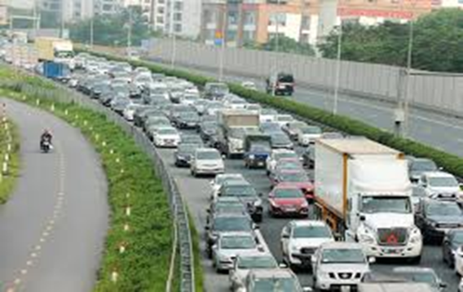
2
Đọc
Nối tranh với các từ và đọc
Giàn mướp
Nườm nượp
Con bướm

Slide 8
ươm
ươp
2
Đọc
b
ươm
bướm
chườm
đượm
gươm
ướm
lượm
mướp
nượp
ướp
con bướm
nườm nượp
giàn mướp

Slide 9

2
Đọc
Mình cùng thi tài nào!
Hãy đoán từ có vần ươm, ươp qua tranh và đọc từ đó

Slide 10
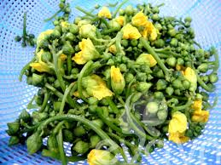
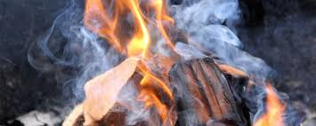
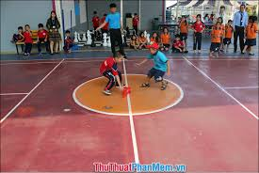
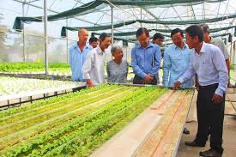
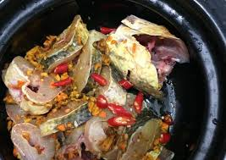
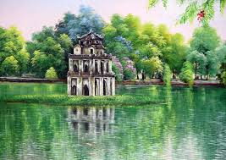
2
Đọc
nụ mướp
cháy đượm
cướp cờ
vườn ươm
ướp cá
Hồ Gươm

Slide 11

3
Viết

Slide 12

3
Viết

Slide 13
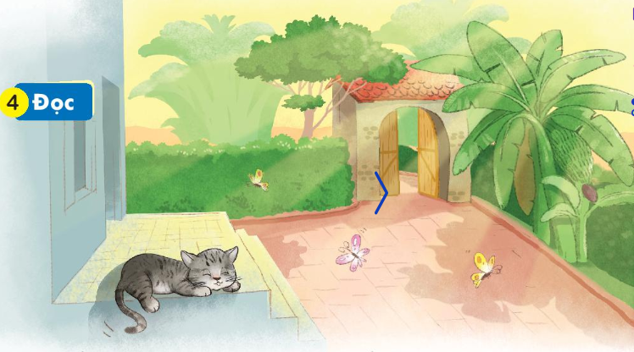
4
Đọc
Nắng vàng ươm như mật trải khắp sân. Chú mèo mướp thảnh thơi nằm sưởi nắng bên thềm. Mắt chú lim dim ra điều thích thú. Mấy sợi ria mép rung rinh. Đừng thấy mèo ta hay nằm dài mà nghĩ chú lười. Sưởi nắng giúp mèo dẻo dai hơn đấy.

Slide 14

4
Đọc
Nắng vàng ươm như mật trải khắp sân. Chú mèo mướp thảnh thơi nằm sưởi nắng bên thềm. Mắt chú lim dim ra điều thích thú. Mấy sợi ria mép rung rinh. Đừng thầy mèo ta hay nằm dài mà nghĩ chú lười. Sưởi nắng giúp mèo dẻo dai hơn đấy.
Đoạn văn chia mấy câu?
Đoạn văn nói đến những bộ phận nào của cơ thể mèo?
Mèo mướp đang sưởi nắng ở đâu?
Tìm các tiếng có vần ươm, ươp và hãy đọc từ đó.
Sưởi nắng có lợi ích gì với chú mèo?

Slide 15

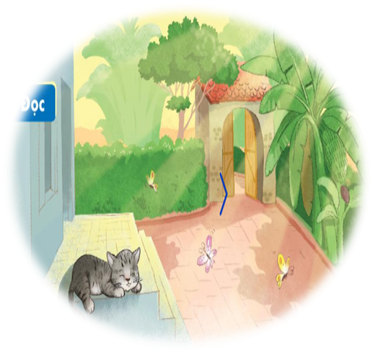

4
Đọc
Luyện đọc nhóm 6
Chú mèo mướp thảnh thơi nằm sưởi nắng bên thềm.
Mấy sợi ria mép rung rinh.
Mắt chú lim dim ra điều thích thú.
Đừng thầy mèo ta hay nằm dài mà nghĩ chú lười.
Sưởi nắng giúp mèo dẻo dai hơn đấy.
Nắng vàng ươm như mật trải khắp sân.

Slide 16
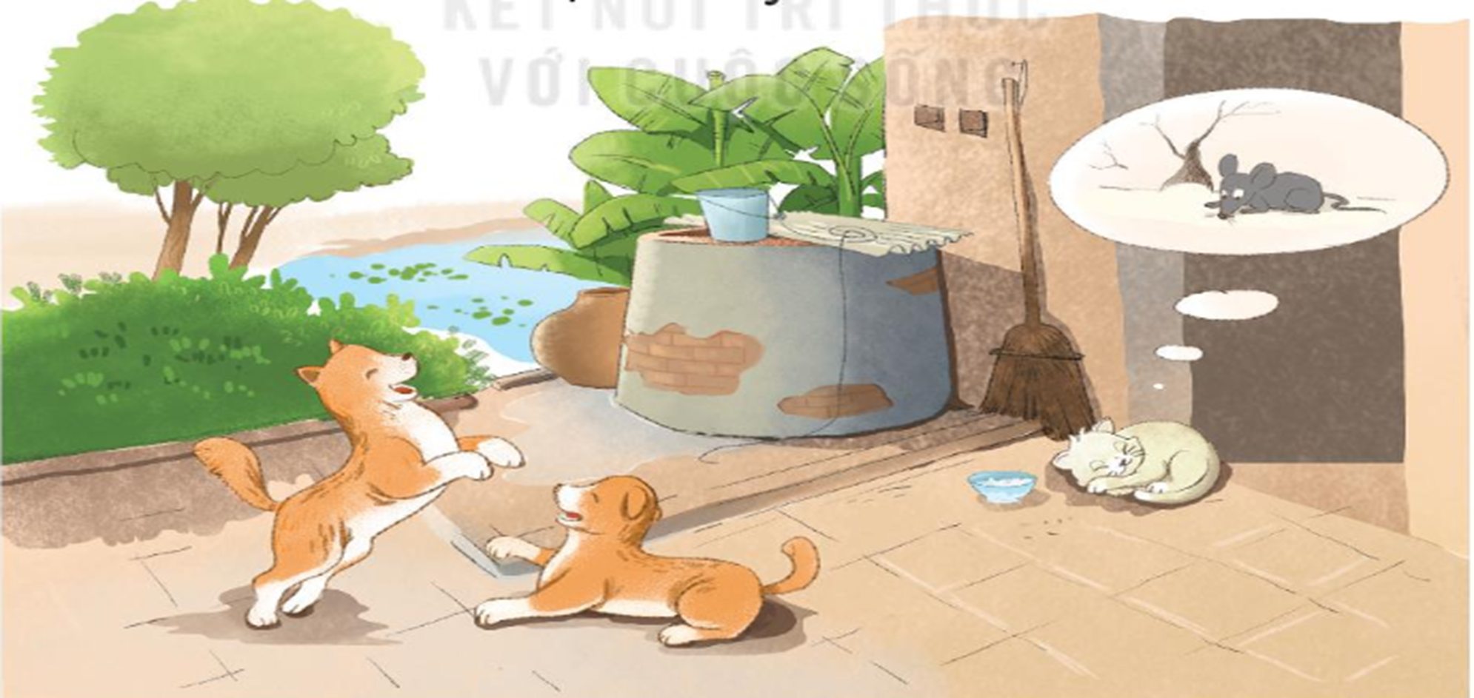
5
Nói
Vật nuôi yêu thích
Em hãy kể một câu chuyện với các bạn ở lớp
Về con vật nuôi mà em yêu thích nhé.
Em thích loài vật nào? Vì sao em thích loài
vật này?
Tên của các con vật nuôi trong tranh là gì?

